Slide 1


Slide 2
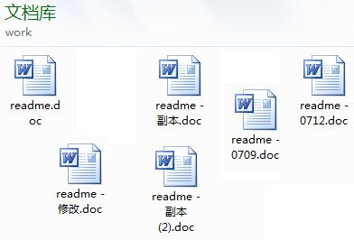
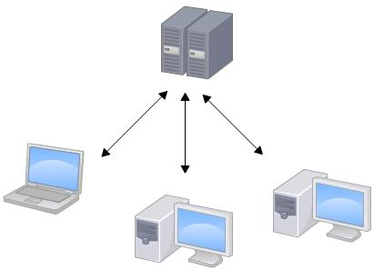
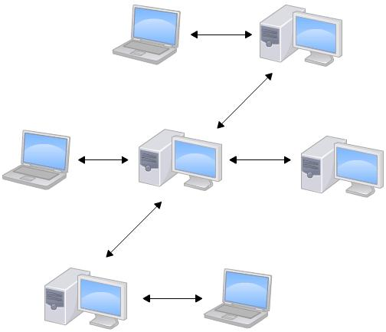
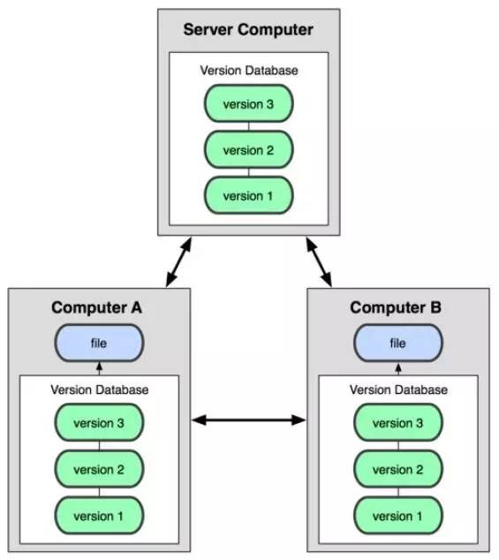
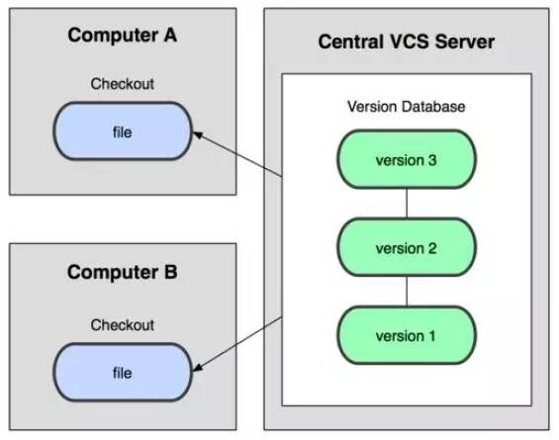
git简介
分布式版本控制系统

Slide 3
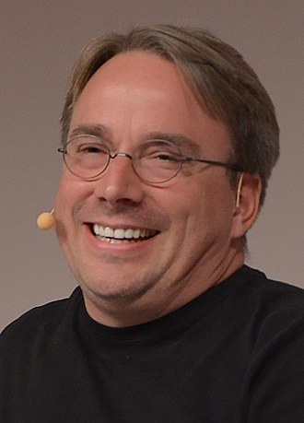
git诞生
1991年创建了开源的Linux
2002年以前，手工方式合并代码
BitMover授权Linux社区免费使用BitKeeper控制系统
2005年，花了两周时间自己用C写了一个分布式版本控制系统
2008年，GitHub网站上线
Linus Torvalds

Slide 4
git安装
Linux
sudo apt-get install git
源码安装 https://git-scm.com/download
Mac OS
从AppStore安装Xcode，Xcode集成了Git
Windows
Cygwin
msysgit https://git-for-windows.github.io

Slide 5
git设置
/etc/gitconfig
适用于系统中所有用户
~/.gitconfig
适用于该用户
.git/config
适用于该项目
配置用户信息
git config --system user.name "John Doe"
git config --global user.email johndoe@example.com

Slide 6
git帮助
git help <verb>
git <verb> --help
man git <verb>
https://github.com/AntBranch/awesome-github
https://stackoverflow.com/questions/tagged/git

Slide 7
创建仓库 git init
将目录里面的所有文件都用Git管理起来
.git 目录

Slide 8
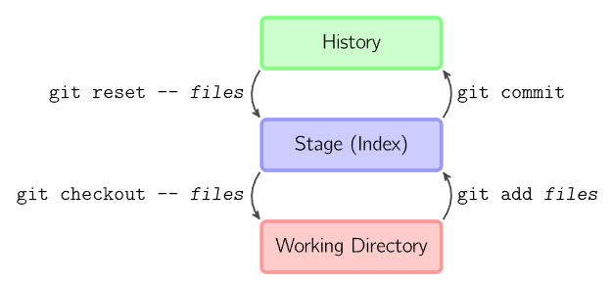
文件的三种状态
已提交 committed
已经被保存在本地数据库中
已暂存 modified
把已修改的文件放在下次提交时要保存的清单中
已修改 staged
git status
git log

Slide 9
基本的 git 工作流程
在工作目录中修改某些文件。
将修改后的文件保存到暂存区域。
提交更新，将保存在暂存区域的文件快照永久转储到 Git 目录中。

Slide 10
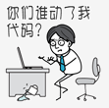
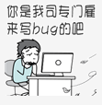



差异比较
git diff
git diff --cached
查看提交历史
git log -p
git log --follow
git log --stat
git log --deco

Slide 11
回退 git reset
git reset --soft
git reset --hard
commit id
HEAD
HEAD^

Slide 12
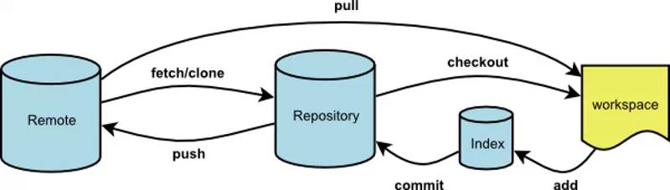
远程仓库 git remote
git clone
origin 标识你所克隆的原始仓库
git remote add
git pull/push

Slide 13
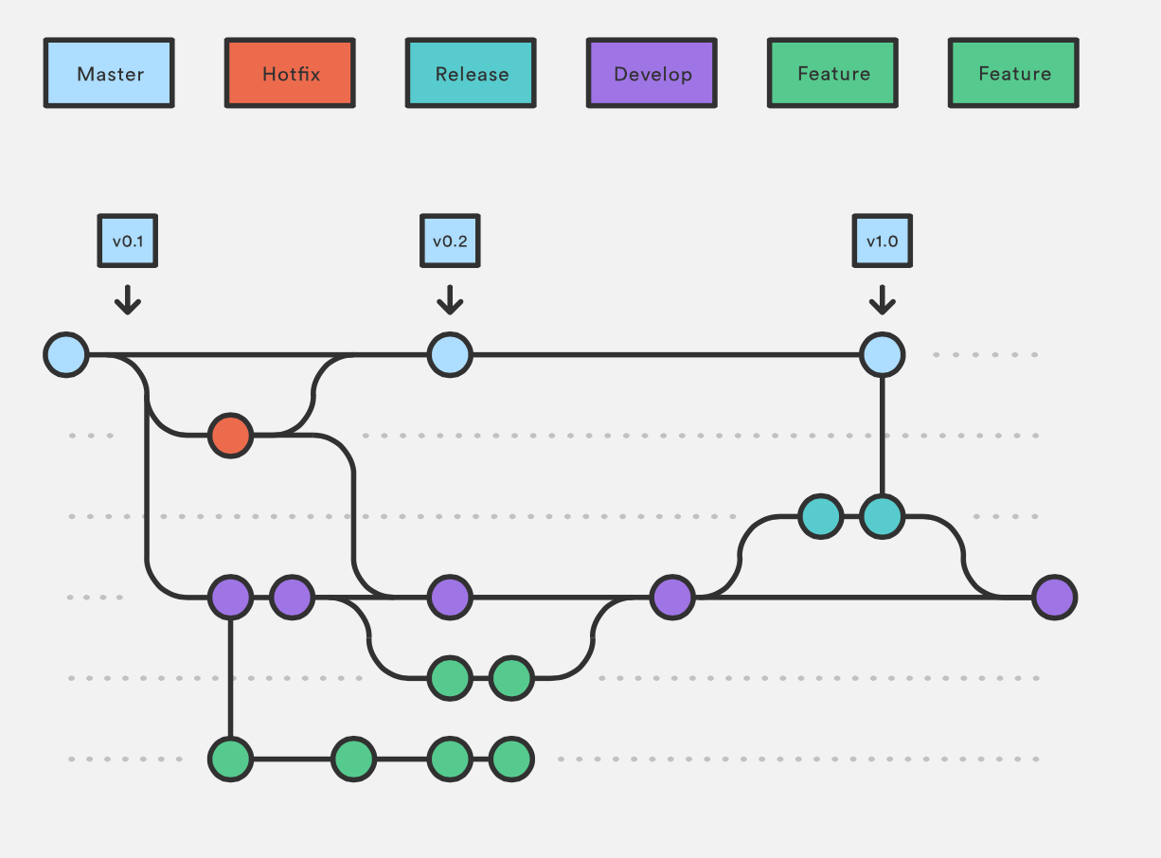
git 分支
git branch
git checkout
git stash
利用分支进行开发流程
长期分支
feature 分支

Slide 14
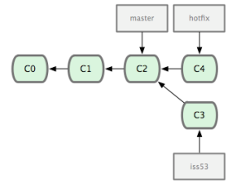
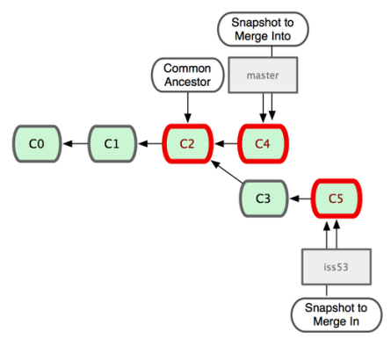
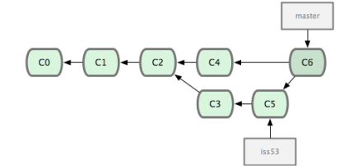
分支合并 git merge
fast forward

Slide 15
图形工具
gitk
Tcl/Tk 开发
gitg
使用GTK+实现
qgit
使用Qt实现

Slide 16


Slide 17
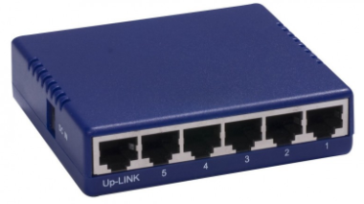
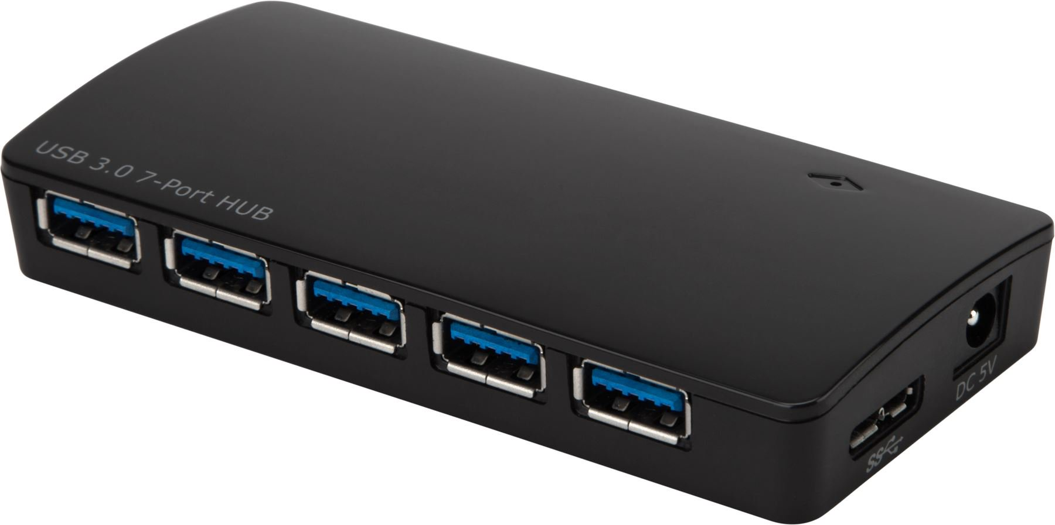
social coding
学习开源项目代码
多人协作
向开源项目贡献代码

Slide 18
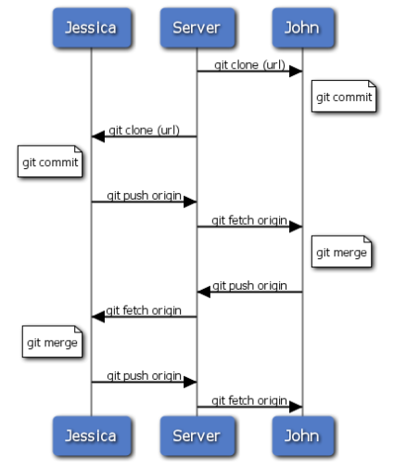
多人协作

Slide 19
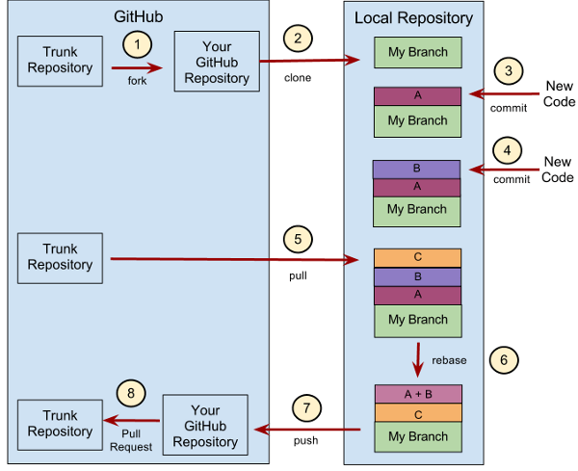
贡献代码 pull request

Slide 20

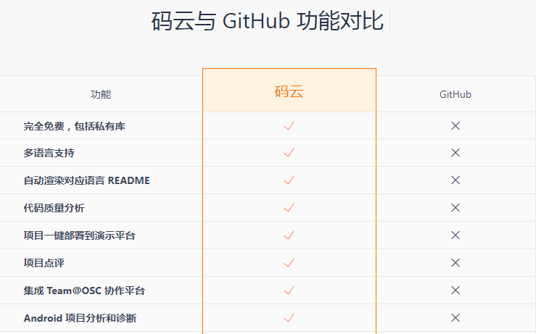
https://gitee.com/contrast

